Slide 1
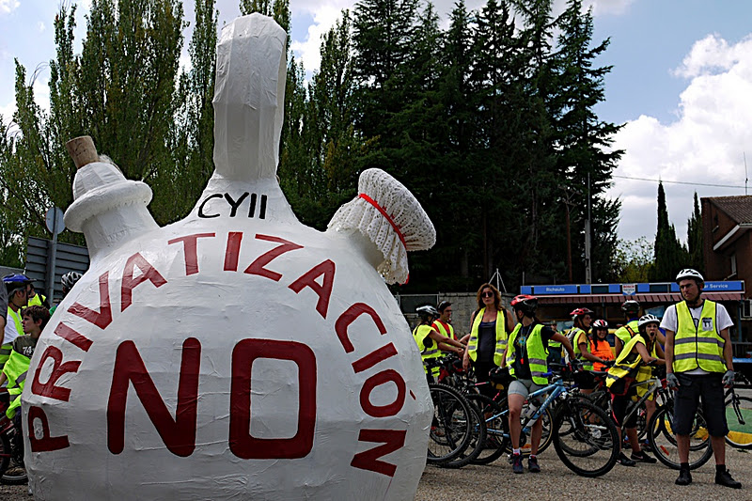
ENCUENTRO MUNICIPAL
Por una gestión 199% pública del ciclo integral del agua, transparente, participativa, sostenible, respetuosa con las competencias municipales y vinculada al derecho humano al agua
8 DE 0CTUBRE DE 2015
SITUACIÓN DEL CANAL DE ISABEL II
OBJETIVOS E INSTRUMENTOS PARA EL CAMBIO
Plataforma contra la privatización del Canal de Isabel II

Slide 2
LA SITUACIÓN ACTUAL DEL CANAL DE ISABEL II
El proceso de privatización del CYII (2008-2015) ha demostrado: su irracionalidad; su opacidad; la falta de democracia en las decisiones, el vaciamiento de las competencias municipales y la degradación del servicio público
En estos años ha existido una oposición social, institucional y jurídica contra la privatización, que junto a la crisis existente ha impedido la privatización del Canal “stricto sensu”
Un hito muy importante fue la firma por los ayuntamientos de los convenios de adhesión al nuevo modelo de gestión y la cesión de la gestión del ciclo integral del agua a la futura sociedad anónima.
Otro hito: la creación en 2012 de se Canal Gestión S.A., con el fin de facilitar la posterior privatización. Sus accionistas son públicos (82,4% comunidad autónoma y 17,6% ayuntamientos), pero funciona como una sociedad privada, como se ha constatado en el periodo 2012-2015.

Slide 3
EL FUNCIONAMIENTO DE CANAL GESTIÓN S.A.
El funcionamiento de Canal Gestión se ha caracterizado por el saqueo de sus activos y el derribo de los pilares básicos del servicio público, sustituyéndose los intereses generales por los intereses del PP.
Modelo de gestión mercantil, con ánimo de lucro, de funcionamiento opaco y depredador con el patrimonio y las competencias municipales..
Actúa como una empresa privada, con estrategias expansivas. Ejemplos: compra de INALSA; caso GSS-Venture, presunta corrupción en Hispanagua; licitación Aguas de Pasto (Colombia); denuncia Cámara de Cuentas sobre contrataciones.
El PP ha patrimonializado el Canal, Su Consejo de Administración está copado por militantes del PP, algunos de ellos imputados ( (José Manuel Serra, Antonio de Guindos).Utilización del sistema de puertas giratorias
Incremento exponencial de los cortes y condenas de suministro de agua
Después de las elecciones la situación no ha cambiado sustancialmente, con la salvedad del representante del Ayuntamiento de Madrid.

Slide 4
LA SITUACIÓN DE CANAL GESTIÓN S.A.
El objetivo de Canal Gestión es maximizar los beneficios , para hacer mas atractiva la sociedad a los potenciales accionistas privados
Para ello se ha realizado una agresiva reducción de costes, consiguiendo beneficios de 556 M de € en el periodo 2012-2014 (432 M de € se destinaron a beneficios
Para ello se están reduciendo drásticamente los gastos de personal (bajos salarios, precariedad, disminución de la cualificación, externalizaciones) y de inversiones, se han subido las tarifas y se mantienen kas altas tasas de endeudamiento, a costa de comprometer la sostenibilidad del Canal
Emisión, en 2015, de bonos por valor de 500 mllones, comprados por fondos de inversión (fondos buitre)i.

Slide 5
INDICADORES TÈCNICO ECONÓMICOS DEL CANAL GESTIÓN
Variación media anual en cada periodo
 | 2008-2011 | 2012-2014
Población abastecida | + 0,07% | - 0,22%
Agua derivada para consumo | -0,31% | - 2,8%
Cifra de negocio | 1,37% | +4,71%
Beneficios o Resultados | +4,04% | + 22,3%
Gastos de personal | - 0,1% | - 4,04%
Inversiones reales | -1,21% | - 15,10%*
Endeudamiento | + 11,02% | -0,7%
* Sólo para el periodo 2012-2014. No se han encontrado datos de 2015
DATOS 2014
Cifra de negocio: 830,6 millones de €
Beneficios: 225,6 millones de €
Porcentaje beneficios / cifra de negocio: 27,1%
Dividendos: 153,9 millones de €
Endeudamiento: 1.130,0 millones de €

Slide 6
ACUERDO POR UNA GESTIÓN PÚBLICA, TRANSPARENTE Y PARTICIPATIVA DEL AGUA EN LA COMUNIDAD DE MADRID
En enero de 2015 se promueve un acuerdo entre organizaciones políticas y sociales, por la gestión pública del agua y por un nuevo modelo de gestión del CYII. Se adhieren a él unas 40 organizaciones
COMPROMISOS DEL ACUERDO
Paralización inmediata y definitiva de la privatización del Canal.
Establecimiento de un nuevo modelo de gestión: basado en:
- Gestión 100% púbica. Retorno a su condición de ente público.
- Modelo no mercantil.
- Modelo cooperativo, respetuoso con las competencias de los aytos.
- Orientada al uso sostenible del agua y respetuosa con el ambiente. R
- Prestación servicio de calidad. Evaluación con indicadores públicos
- Gestión plural, transparente, con rendición de cuentas y participación.
- Creación del Observatorio del Agua, instrumento de participación ciudadana
- Respetuoso con los derechos de sus trabajadores.

Slide 7
ACUERDO POR UNA GESTIÓN PÚBLICA, TRANSPARENTE Y PARTICIPATIVA DEL AGUA EN LA COMUNIDAD DE MADRID
¿Qué dice el acuerdo sobre los ayuntamientos?
Modelo cooperativo entre las administraciones con competencia en el agua (Estado, Autonomía y ayuntamientos).
Reforzar el peso de los ayuntamientos en los órganos de dirección
Respeto de la autonomía municipal en en la elección de la forma de gestión de sus servicios.
La colaboración del Canal con los ayuntamientos tendrá consideración de encomienda de gestión
En caso de excedentes económicos, una parte podría dedicarse a financiar las nuevas obras y/o las deudas municipales que tengan que ver con el ciclo integral del agua.

Slide 8
EL NUEVO ESCENARIO POLÍTICO
Las elecciones de mayo configuran un escenario más favorable en la lucha contra la privatización del agua.
A nivel estatal se está consolidando el PACTO SOCIAL POR EL AGUA (≠iniciativaagua2015≠). Muchos ayuntamientos están recatando los servicios de agua o blindándolos ante posibles privatizaciones
En la Comunidad de Madrid, el PP ha perdido la mayoría absoluta y el resto de partidos, son sensibles a revertir la situación del Canal. El PP dice que mantendrá público el Canal, pero mantiene la sociedad anónima y la Ley de 2008 que posibilitó la privatización.
A nivel local la situación ha cambiado totalmente. Muchos ayuntamientos están gobernados por fuerzas progresistas, incluyendo Madrid y las grandes poblaciones de la Comunidad.
Cambiar el Canal y establecer un nuevo sistema de gestión 100% pública transparente y, participativo es posible, si somos capaces de coordinar los esfuerzos de todos los interesados.

Slide 9
OBJETIVOS PROPUESTOS POR LA PLATAFORMA
Paralizar definitivamente la privatización del Canal de Isabel II.
Derogación de los artículos 16 y 17 de la Ley de Acompañamiento de los Presupuestos de 2008, por los que se puso en marcha el proceso de privatización del CYII
Establecimiento de una nueva Ley que revierta el CYII a su situación de ente público y establezca un nuevo modelo de gestión basado en los principios recogidos en el Acuerdo por una gestión 100% , transparente y participativa del agua en la Comunidad de Madrid de enero de 2015.
Eliminación de los cortes de agua, estableciendo un suministro mínimo vital como derecho humano al agua.
Constitución de una Red de Ciudades por el Agua pública en la Comunidad de Madrid

Slide 10
NIVELES DE ACTUACIÓN
1. INSTITUCIONAL
Asamblea de Madrid: Coordinación y colaboración con grupos autonómicos (Podemos, PSOE y Ciudadanos / Acción legislativa y de control
Ayuntamientos: Coordinación y colaboración con alcaldes y concejales / Apoyo a la constitución de un movimiento municipalista contra la privatización del Canal y por un nuevo modelo de gestión / Control de la actividad de Canal gestión / Acciones locales contra los desahucios hídrico.
2. SOCIAL
Coordinación y colaboración con asociaciones, sindicatos y movimientos sociales
Información, debate, movilización, comunicación.
Apoyo a a la lucha contra los cortes de agua y otros servicios básicos
Coordinación participación en la RAP y el Movimiento Europeo del Agua

Slide 11
EL PAPEL CENTRAL DE LOS AYUNTAMIENTOS
Los ayuntamientos, por su representatividad y su fuerza institucional, constituyen un pilar fundamental en la lucha por el cambio a un nuevo modelo de gestión del Canal.
Los ayuntamientos necesitan un nuevo modelo de gestión que refuerce su influencia en la entidad, respete sus competencias y autonomía y elimine la contradicción cliente /accionista en laque están sumidos en la actualidad.
Desde los ayuntamientos existen posibilidades de realizar actuaciones (mociones, iniciativas legislativas municipales, rotura de los convenios, etc.) decisivas, para posibilitar un cambio radical en el tipo de gestión actual del Canal. Su confluencia con la sociedad civil reforzará las posibilidades de éxito.
Para debatir el papel y las posibilidades de actuación de los ayuntamiento ante la situación actual del Canal, se ha celebrado el 8 de octubre un encuentro municipal en el Auditorio Marcelino Camacho de Madrid.

Slide 12
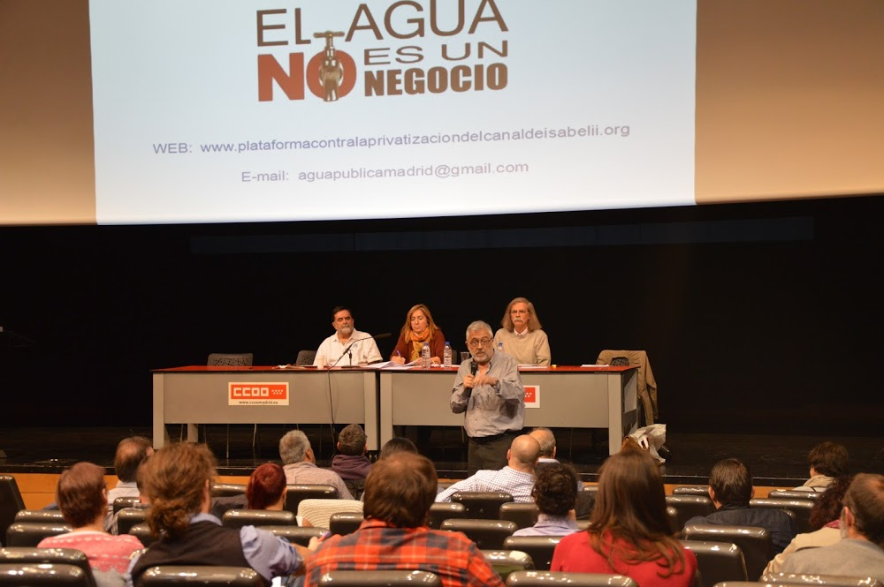
CONCLUSIONES DEL ENCUENTRO MUNICIPAL DEL
8 DE OCTUBRE DE 2015
Exigir la paralización definitiva de la privatización del CYII, derogando la Ley de Acompañamiento de 2008.
Pedir a la Asamblea de Madrid que promulgue una Ley que revierta al Canal a su condición de ente público y establezca un modelo de gestión 100% público, transparente y participativo.

Slide 13
CONCLUSIONES DEL ENCUENTRO MUNICIPAL DEL
8 DE OCTUBRE DE 2015
Estudiar la posibilidad de blindar la gestión pública del CYII en el Estatuto de la Comunidad de Madrid.
Coordinar, para tal fin, los esfuerzos de los ayuntamientos con las actuaciones de los grupos progresistas de la Asamblea de Madrid
Aprobar el modelo de MOCIÓN presentado por la Plataforma, que con con las adecuaciones necesarias en cada caso, se presentará en los Plenos municipales donde sea posible.
Exigir una auditoría económica y de gestión del Canal de Isabel II y realizar auditorías de las actuaciones del Canal y de la situación del agua en cada municipio. La Plataforma se compromete a presentar una propuesta sobre los elementos más importantes a tener en cuenta en dichas auditorías.
Analizar las posibilidades y consecuencias de la denuncia de los convenios actuales con el Canal de Isabel II.

Slide 14
CONCLUSIONES DEL ENCUENTRO MUNICIPAL DEL
8 DE OCTUBRE DE 2015
Impulsar dentro de la Federación de Municipios de Madrid, una posición beligerante contra la privatización del Canal y un espacio de reflexión sobre el nuevo modelo de gestión a implantar.
Oposición de los Ayuntamientos a los cortes de suministro de agua. Conformidad con la propuesta de protocolo CYII-ayuntamientos, elaborada por la Plataforma, para impedir dichos cortes.
Búsqueda de estrategias en cada ayuntamiento para impedir, mientras tanto, los desahucios hídricos y energéticos.
Creación de una red de ciudades por el agua pública en la Comunidad de Madrid. La Plataforma realizará una propuesta organizativa y de contenidos de dicha red.

Slide 15
Plataforma contra la privatización del Canal de Isabel II
WEB: www.plataformacontralaprivatizaciondelcanaldeisabelii.org
E-mail: aguapublicamadrid@gmail.com

